Slide 1
国民経済計算研究会（2015.11.28） 趣旨説明
専修大学 経済学部
作間 逸雄

Slide 2
アベノミクス以前の日本経済のパフォーマンスは悪くない
2015.3.14の国民経済計算研究会では、駒澤大学矢野浩一氏、福井県立大学服部茂幸氏を招いて、「リフレ政策をめぐって」と題したセッションをもった。服部報告では、アベノミクス以前、以後の日本経済のパフォーマンスが多くの図表を使って比較された。
アベノミクス以前の日本経済のパフォーマンスは過小評価されているのではないか？
2007年の実質GDPのピークに戻す

Slide 3
白川日銀期（2008.4.9-2013.3.19)
民主党政権期（2009.9.16-2012.12.26）
実質GDP成長率 季節調整済み前期比 出所：内閣府

Slide 4
白川日銀期（政策効果を考えて、ややうしろにずらす)
民主党政権期（政策効果を考えて、ややうしろにずらす）
安倍政権下で2度目のリセッション
（1次QE）
実質GDP成長率 季節調整済み前期比

Slide 5
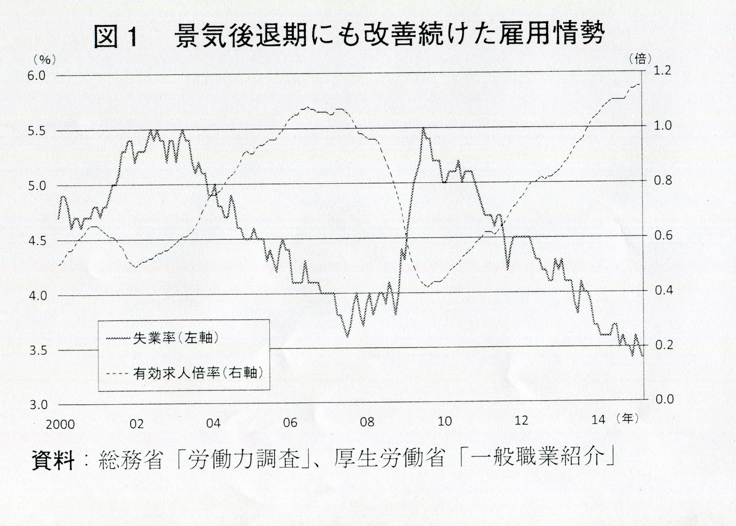
雇用情勢は、改善を続ける。自公政権期はその延長線上にある。
12年の景気後退期を含む改善。安倍政権と異なり、労働市場の規制は強化の中での動き。
出所：櫨「エコノミストを悩ます経済統計の動き」『統計』2015年7月号。

Slide 6
民主党政権期の実質賃金の動きは小康状態。 2013年半ばに暗転。
対前年同期比。出所： 『毎月勤労統計』。調査産業計の現金給与総額。事業所規５人以上。

Slide 7
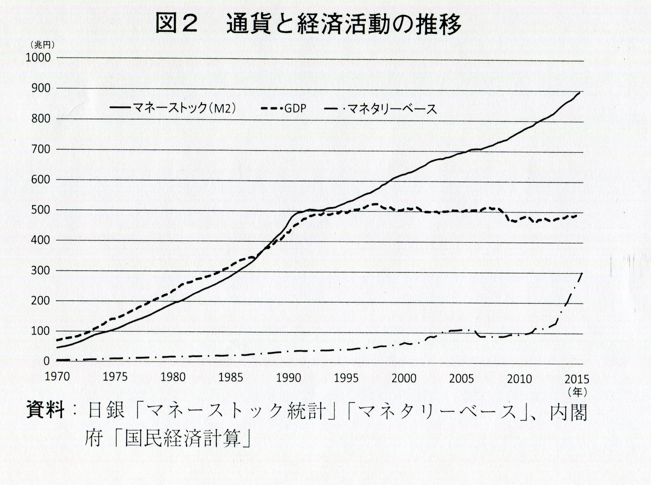
金融緩和に効果はあったか？
出所：櫨「エコノミストを悩ます経済統計の動き」『統計』2015年7月号。

Slide 8
CPI目標がだめなわけ 2015春季日本経済学会における作間報告
CPIは、生産者が直面する物価ではない。生産者は、産出側、投入の両面に価格状況を抱えている。したがって、実質利子率を計測するための物価ではない。ここで、もちろん、
実質利子率＝名目利子率－＜期待＞物価上昇率
では、生産者の直面する物価は何か?それは、営業余剰デフレーターである。近似としては、付加価値デフレーターでもよい。
したがって、
所与産業の実質利子率＝名目利子率
－＜期待＞営業余剰デフレーター上昇率
しかも、営業余剰デフレーターには、大きな産業間較差がある。それが産業構造の転換（産業の盛衰）に影響すると考えてみてはどうか。実際、そうなれば、営業余剰デフレーター（付加価値デフレーター）上昇率が正の産業のシェアが拡大して行き、営業余剰デフレーター（付加価値デフレーター）の下落が食い止められる。
Notes:
消費者は、インフレがおこると買い急ぐか？老後のために資金を蓄えようとしている消費者は、インフレとデフレでどちらが多く貯蓄しなければならないだろうか？

Slide 10
CPI総合

Slide 12
CPI食料（酒類を除く）及びエネルギーを除く総合

Slide 13
日本銀行 生活意識に関するアンケート調査
郵送調査法
訪問留置法

Slide 14
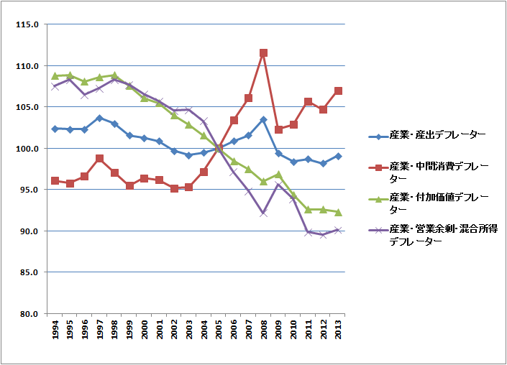
「産業」についてのデフレーター

Slide 15
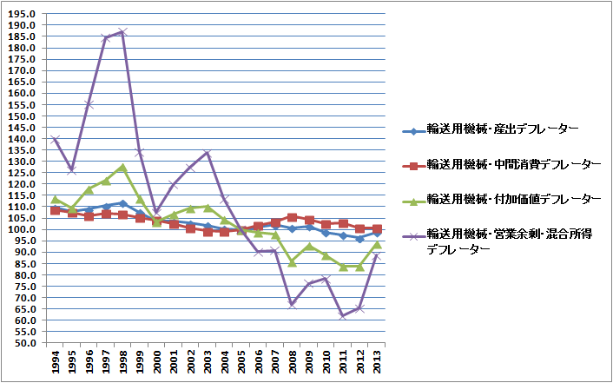
「輸送用機械製造業」についてのデフレーター

Slide 16
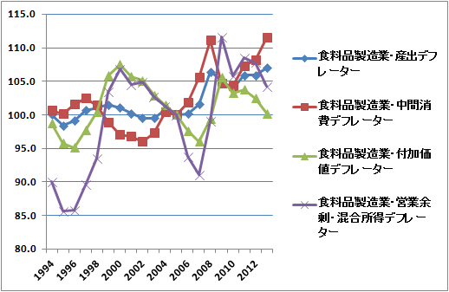
「食料品製造業」についてのデフレーター

Slide 17
円安マニアとしてのリフレ派
円安は日本を救うのか?
（2015.3.14 国民経済計算研究会某発言者）給料は円でもらうのだから、円安には何の問題もない。
円安誘導政策は、輸出数量を変化させることに成功すれば近隣窮乏策、そうでなければ、好ましくない移転政策であり、いずれにせよ、推進する価値のある政策とは思われない。円安誘導政策は、日本の労働力や資源を安売りする政策であり、いわば、国を挙げての安売り政策である。
交易条件、交易条件効果（交易利得）の動向に注目する必要がある。近年の日本経済に通底するのは、交易条件と交易条件効果（交易利得）の継続的悪化である。

Slide 18
図 交易利得／交易損失の推移

